Slide 1
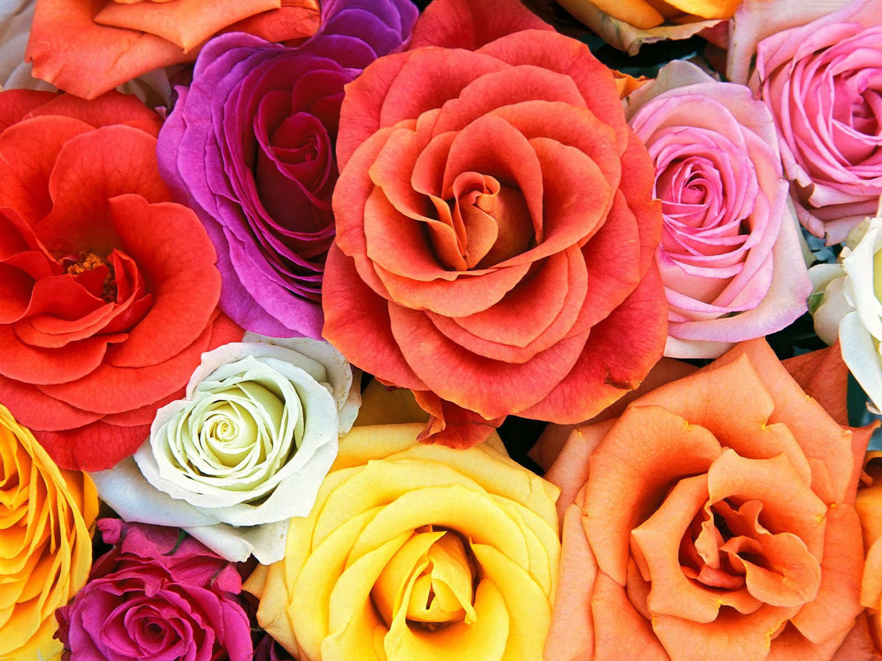

আজকের ক্লাসে সবাইকে
_{স্বাগতম}

Slide 2
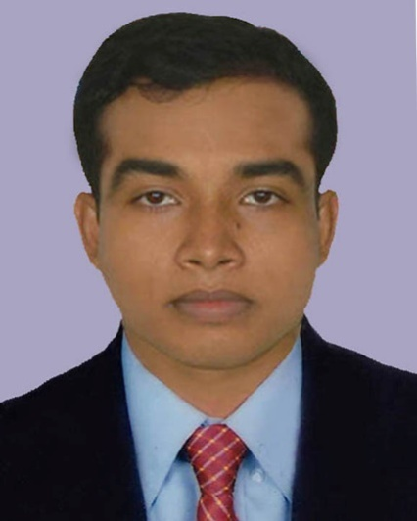
মোঃ নুরুননবী
সহকারী শিক্ষক
১১ নং পশ্চিম নৈকাঠী সরকারি প্রাথমিক বিদ্যালয়
রাজাপুর, ঝালকাঠি।
শিক্ষক পরিচিতি
মোবাইল নম্বরঃ 01716320686
ই-মেইলঃ nurunnabi44@gmail.com

Slide 3
তারিখঃ ০৫ জুন, ২০২১ খ্রি.
শ্রেণিঃ ৩য়
বিষয়ঃ বাংলা
সময়ঃ ২৫ মিনিট
পাঠের শিরোনাম: রাজা ও তাঁর তিন কন্যা
পাঠ্যাংশ: অনেক অনেক… ফেলে দিয়ে এসো
পৃষ্ঠা নং- ০৮

Slide 4
এই পাঠ শেষে শিক্ষার্থীরা-
শোনাঃ ৩.১.১ পরিচিত বিষয়ে কথোপকথন শুনে বুঝতে পারবে।
বলাঃ ২.৪.১ গল্পের বিষয় বলতে পারবে।
পড়াঃ ১.৩.১ যুক্তব্যঞ্জন স্পষ্ট ও শুদ্ধ উচ্চারণে পড়তে পারবে।
লেখাঃ ১.৪.১ যুক্তব্যঞ্জন ভেঙে লিখতে পারবে।

Slide 5
চলো কিছু ছবি দেখি….

Slide 6
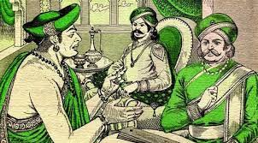

Slide 7
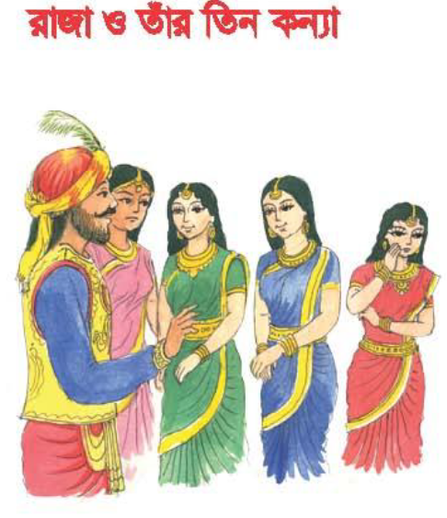

Slide 8
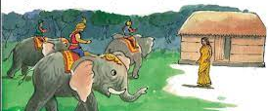

Slide 9
ছবি দেখে কী বুঝতে পেরেছো?
রাজা- রাণীর গল্প তোমাদের কেমন লাগে?
কার কাছ থেকে রাজা রাণীর গল্প শুনেছো?

Slide 10
প্রিয় শিক্ষার্থী বন্ধুরা,
আমরা আজ রাজার গল্প শুনব। আমাদের গল্পের নাম…
রাজা ও তাঁর তিন কন্যা

Slide 11

তোমাদের পাঠ্য বইয়ের ৮ নং পৃষ্ঠা বের কর। আজকের পাঠ্যাংশটুকু আমি পড়ছি। তোমরা প্রত্যেকটি লাইনের নিচে আঙ্গুল ধরে মিলিয়ে নাও।

Slide 12
প্রমিত উচ্চরণে পাঠ

Slide 13
প্রমিত উচ্চরণে পাঠ

Slide 14
এবার আমার সাথে সাথে পড়….

Slide 15

শিক্ষকের সাথে শিশুদের পাঠ

Slide 16
শিক্ষকের সাথে শিশুদের পাঠ

Slide 17
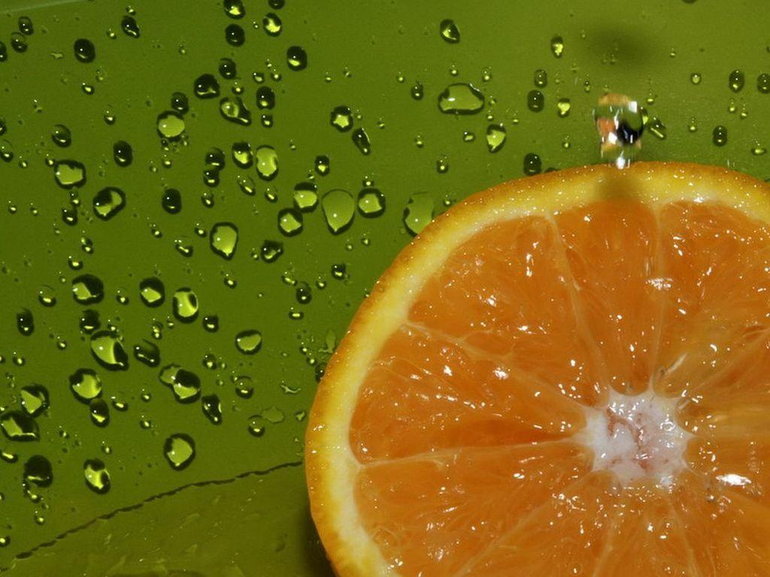
শিশুদের সরব পাঠ

Slide 18
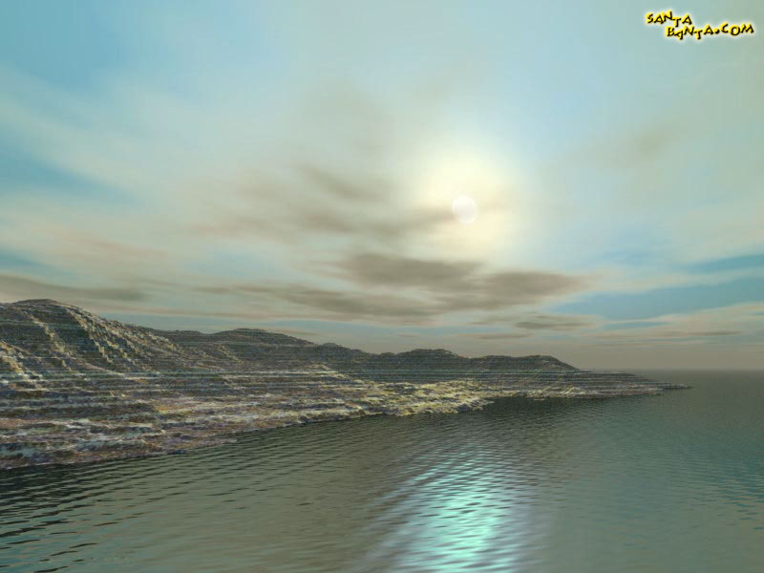
শিশুদের সরব পাঠ

Slide 19
প্রশ্নের মাধ্যমে পাঠের মূলভাব জেনে নিই
রাজার কন্যাদের নাম কি কি?
শিমুল, বকুল ও পারুল।
ছোট কন্যার নাম কি?
পারুল।
কন্যাদেরকে রাজা কি প্রশ্ন করলেন?
কে তাঁকে কী রকম ভালোবাসে?
কার উত্তর শুনে রাজার মুখ কালো হয়ে গেল?
ছোট কন্যার

Slide 20
আজকের পাঠ্যাংশের যুক্ত বর্ণগুলো তোমাদের খাতায় লেখ…

Slide 21
যুক্ত বর্ণগুলো হচ্ছে…
শান্তি
প্রশ্ন
গল্প
মিষ্টি
সঙ্গে
অস্থির
জিজ্ঞেস
জঙ্গল

Slide 22
যুক্তবর্ণ ভেঙে লেখা শিখি
শান্তি
ন
ত
ন্ত
গল্প
ল
প
ল্প
সঙ্গে
ঙ
গ
ঙ্গ
জিজ্ঞেস
জ
ঞ
জ্ঞ
প্রশ্ন
শ
ন
শ্ন
মিষ্টি
ষ
ট
ষ্ট

Slide 23
যুক্তবর্ণ ভেঙে লেখা শিখি
অস্থির
স
থ
স্থ
জঙ্গল
ঙ
গ
ঙ্গ

Slide 24
নতুন শব্দের অর্থ জেনে নিই
শব্দ | অর্থ
শান্তি
প্রশ্ন
গল্প
জবাব
হাসির রেখা
নাজির
আরাম
জিজ্ঞাসা
কাহিনী
উত্তর
হাসির চিহ্ন
রাজার কর্মচারী

Slide 25
শব্দ | অর্থ
বনবাস
হুকুম
অস্থির
বনে বাস করার জন্য পাঠানো এক ধরণের শাস্তি
আদেশ
চঞ্চল

Slide 26

দলীয় কাজ
নির্ধারিত অংশ পড়বে
লাল
দল
সবুজ
দল
হলুদ
দল
গোলাপী
দল

Slide 27
মূল্যায়ন
ক) ছোট কন্যার উপর রাজা রাগ করলেন কেন?
খ) বড় কন্যা রাজাকে কীসের মত ভালোবাসে?

Slide 28
বাড়ির কাজ
আজকের পাঠের শব্দার্থগুলো লিখে আনবে।

Slide 29
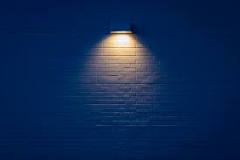
ধন্যবাদ

